Slide 1
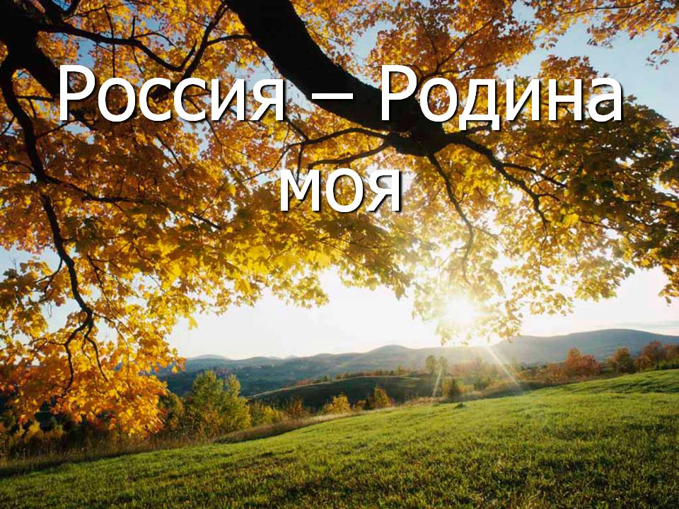

Slide 2
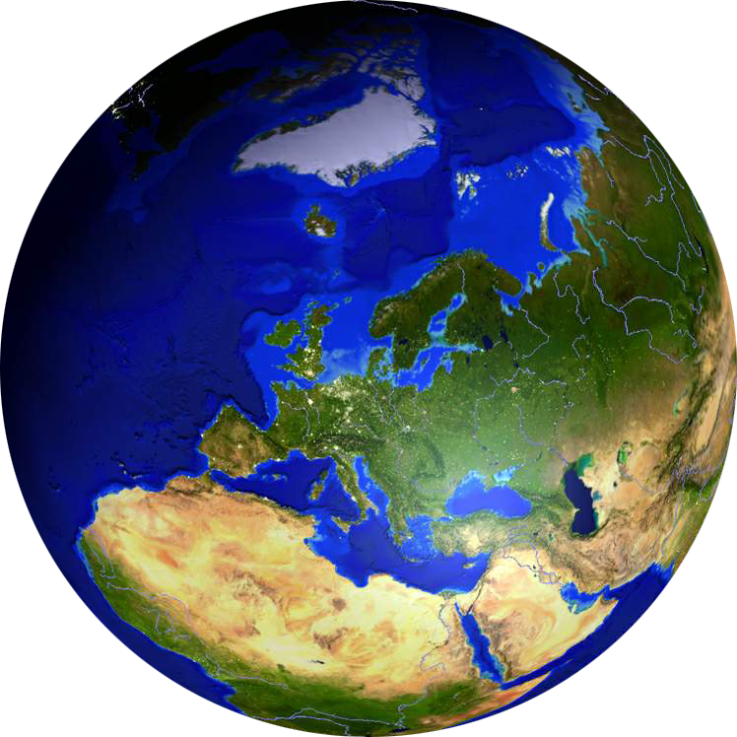
Мы живем на планете Земля

Slide 3
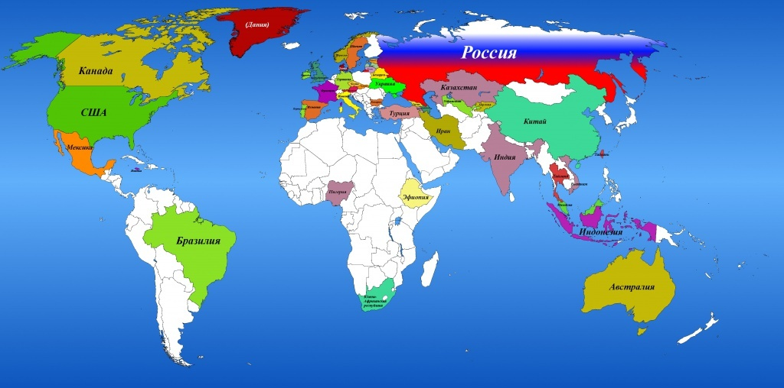
Страна, в которой мы живем, называется Россия. Россия – самая большая страна в мире.

Slide 4
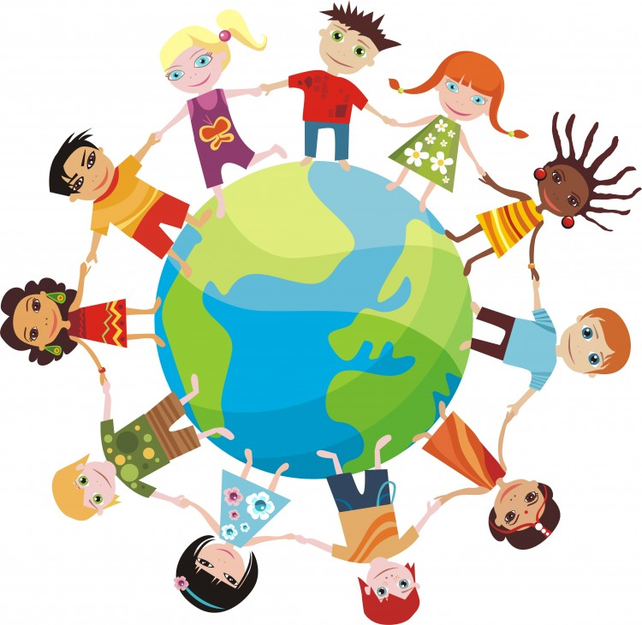
Россия – многонациональная страна, на её территории проживает более 150 народов.

Slide 5
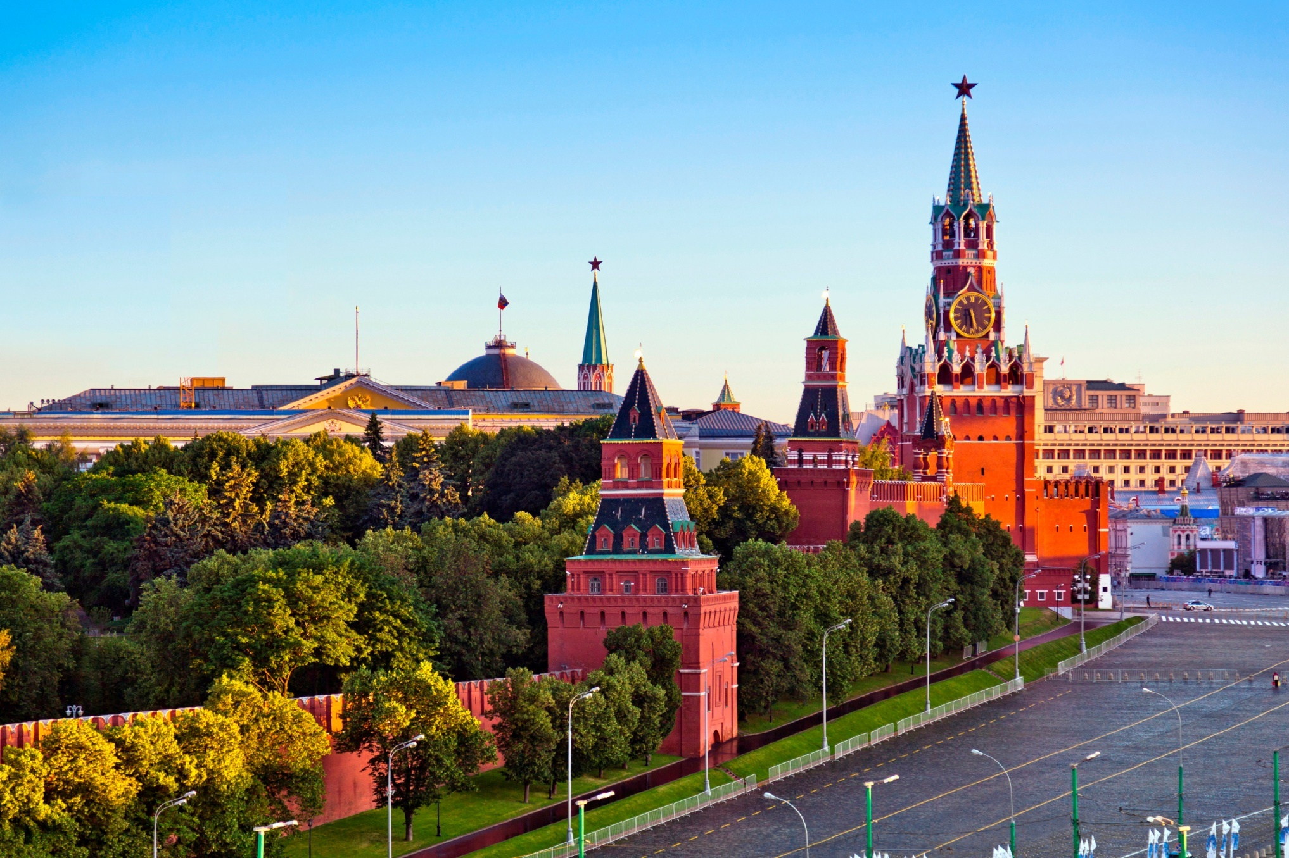
Москва – столица России.

Slide 6
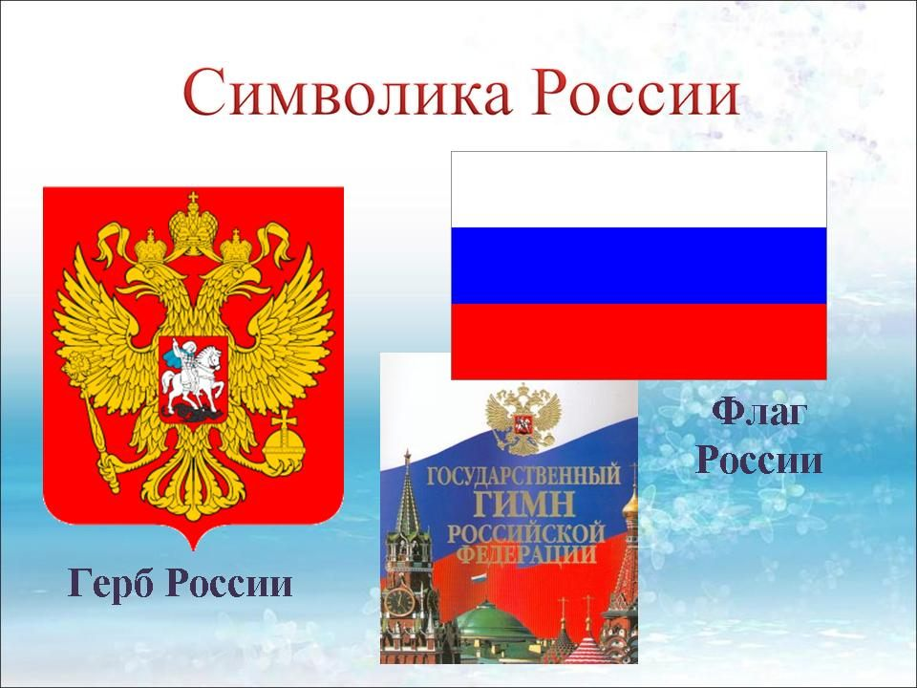

Slide 7
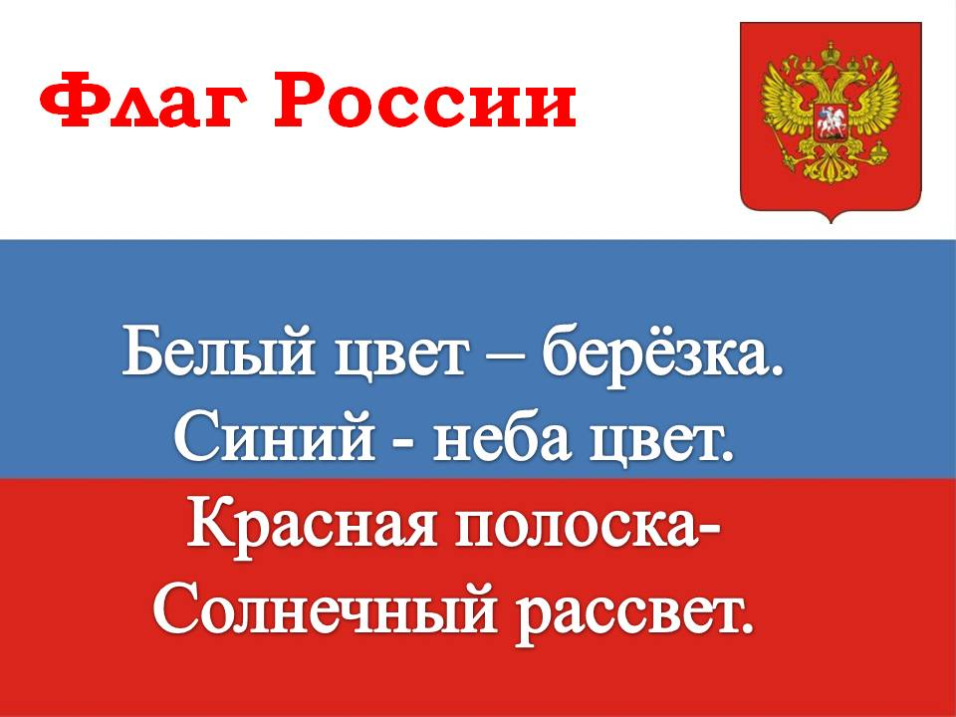

Slide 8
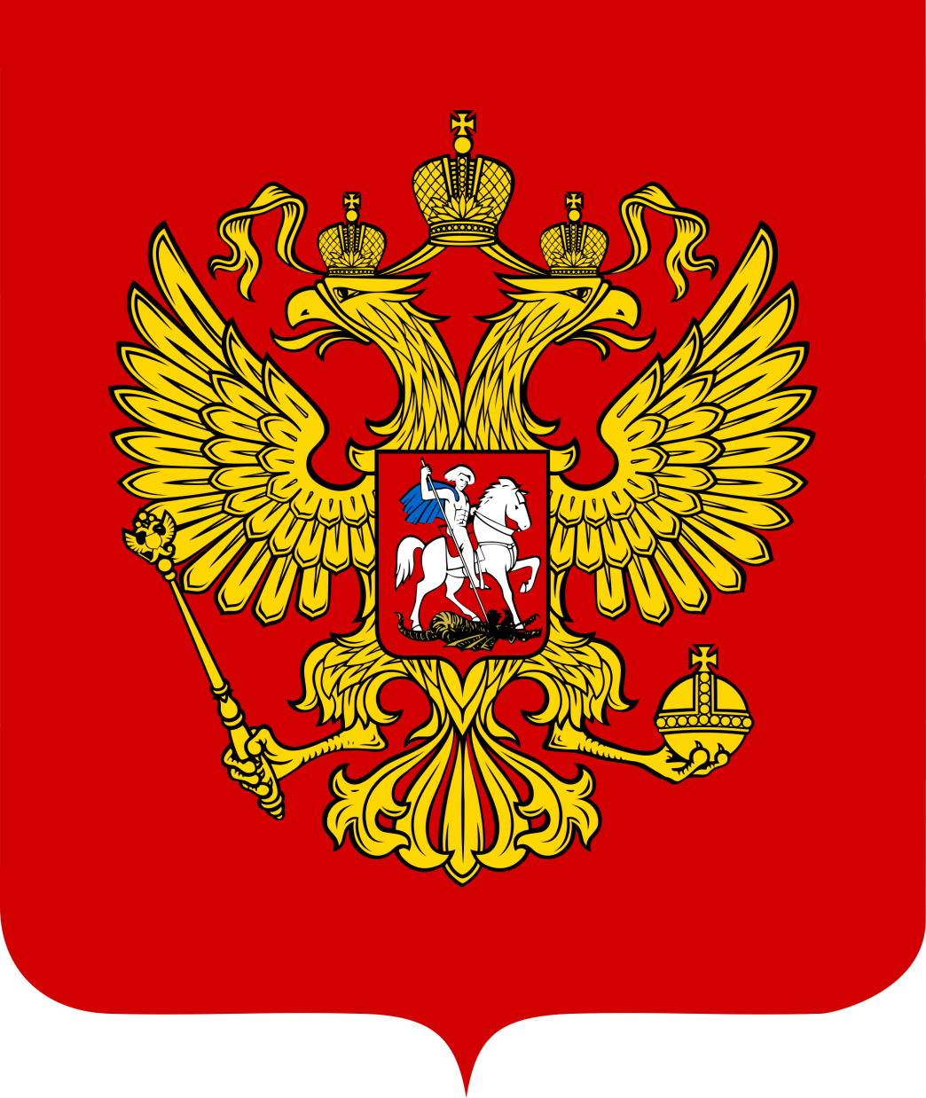
Герб России – двуглавый орел.
У России величавый
На гербе орёл двуглавый,
Чтоб на запад и восток
Он смотреть бы сразу мог.
Сильный, мудрый он и гордый.
Он – России дух свободный.
(В. Степанов)

Slide 9
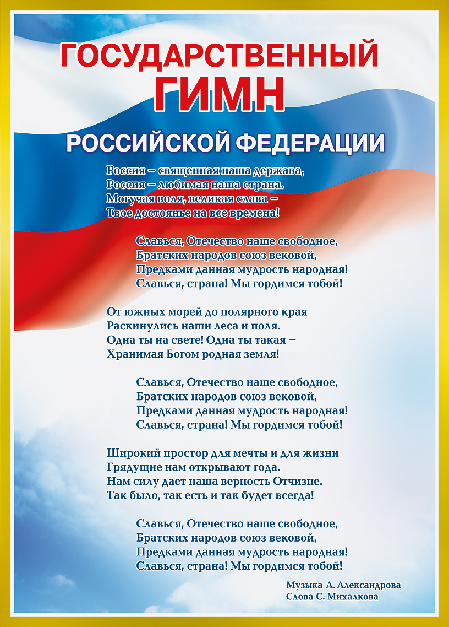
Гимн России – это торжественная песня, которую слушают стоя.

Slide 10
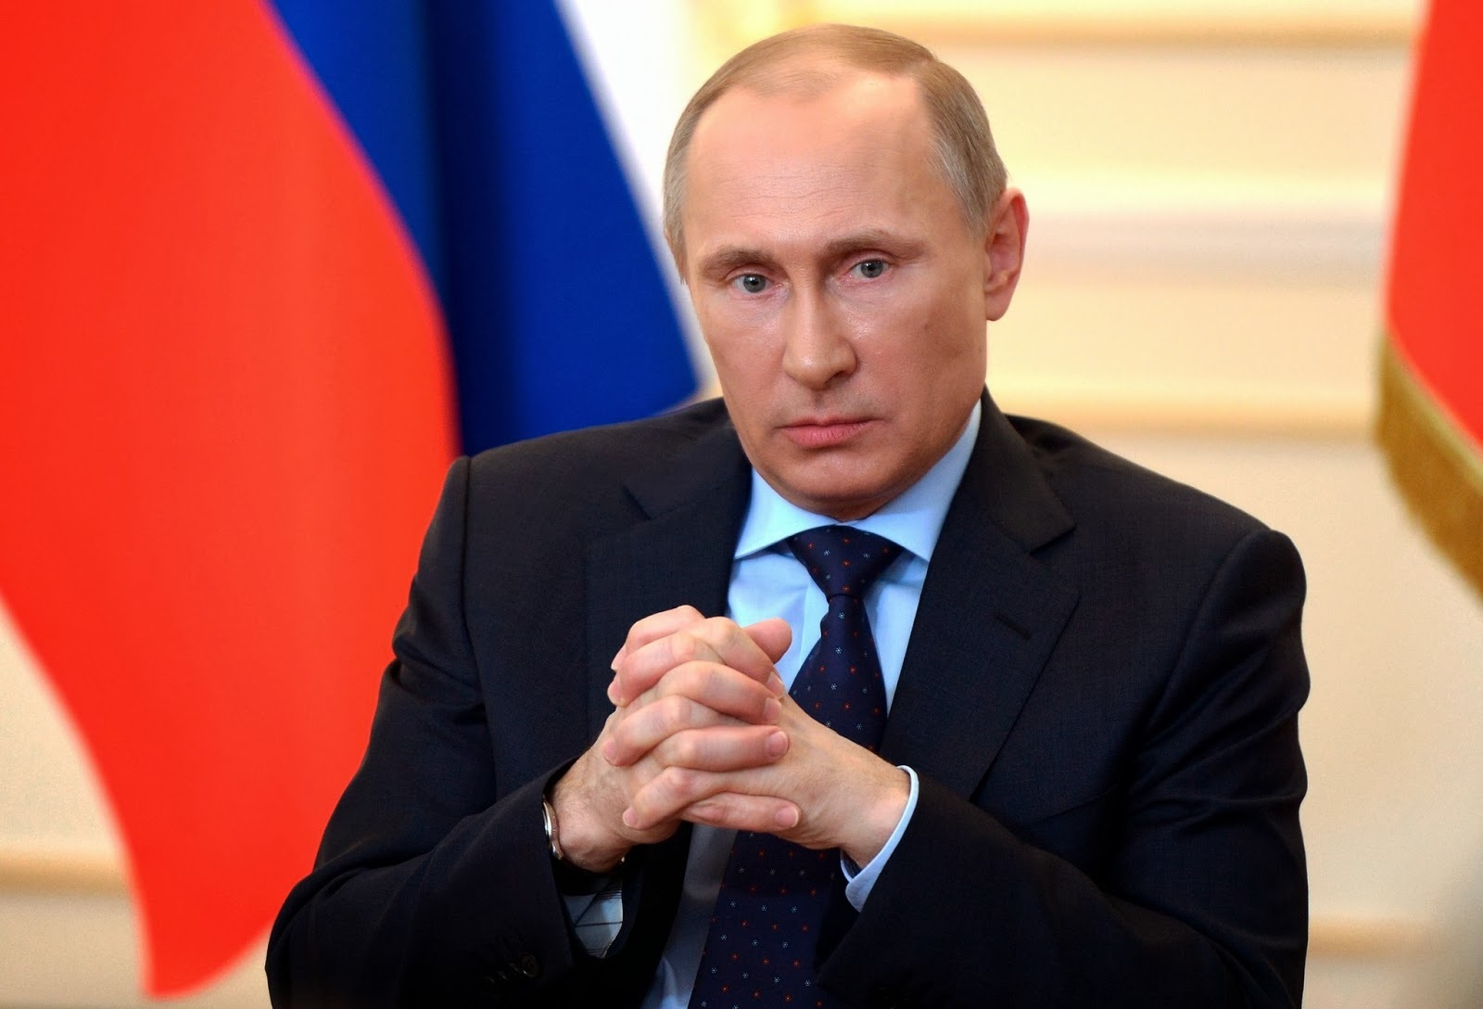
Президент России Владимир Владимирович Путин.

Slide 11
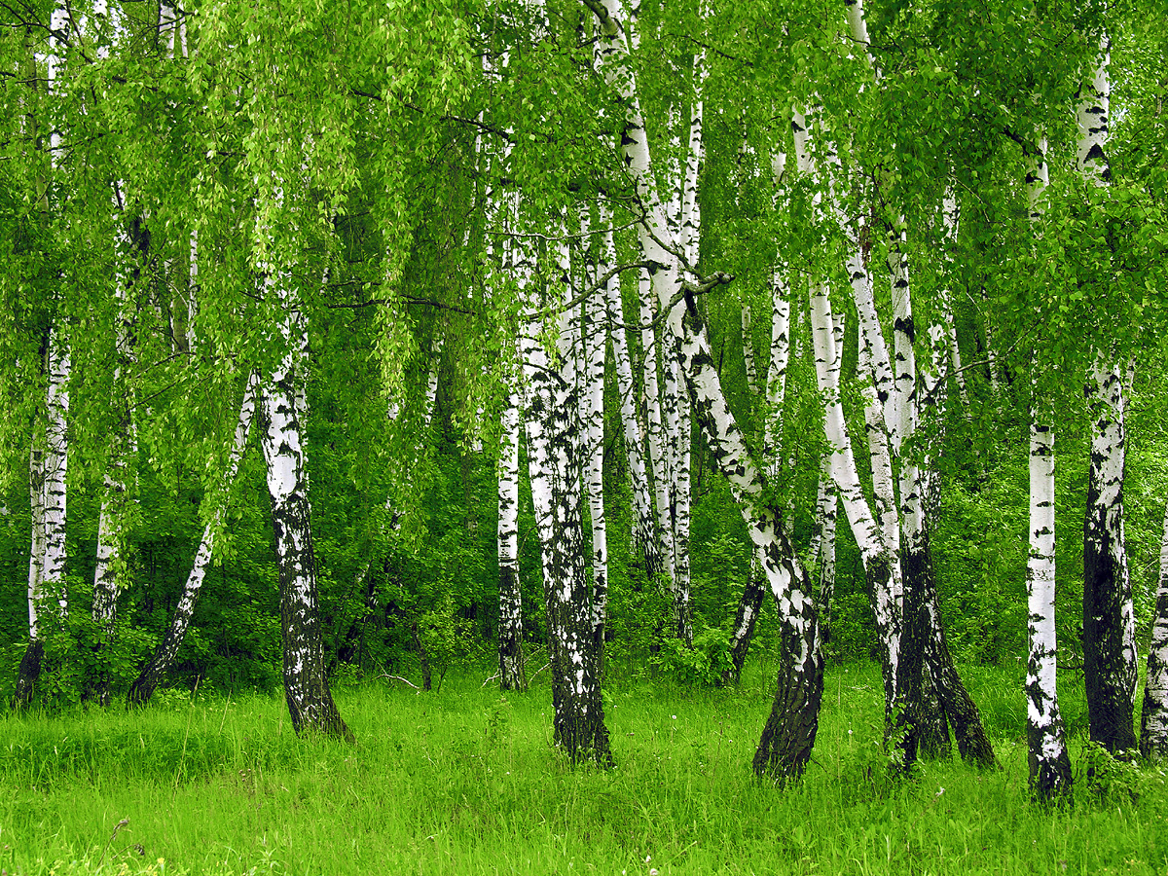
Береза – тоже символ России

Slide 12
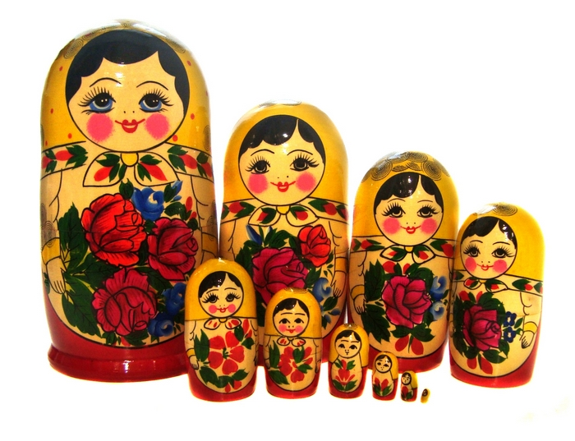
РУССКАЯ МАТРЁШКА

Slide 13
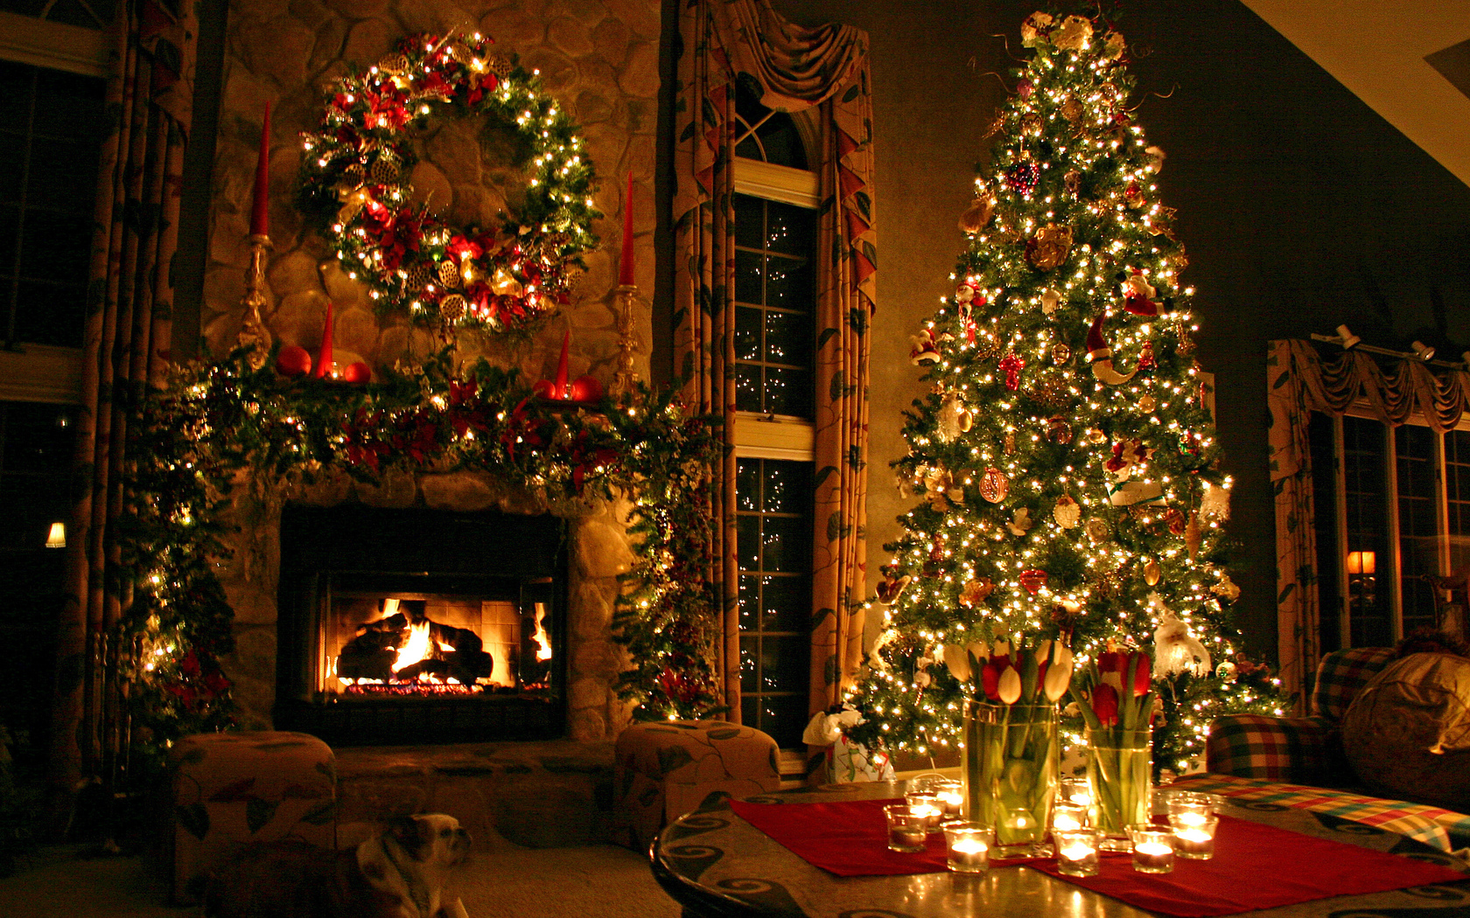
Российские праздники.

Slide 14
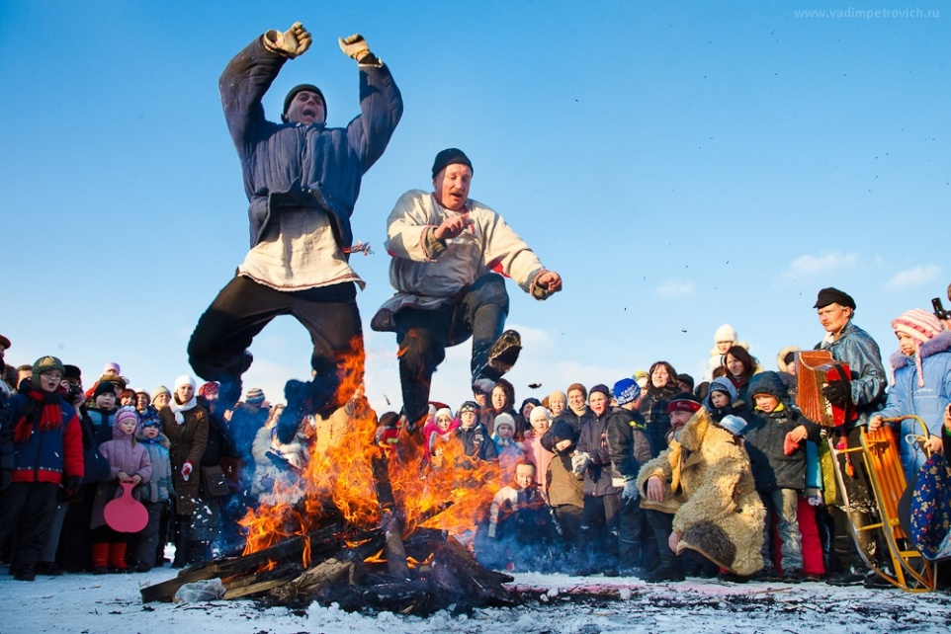
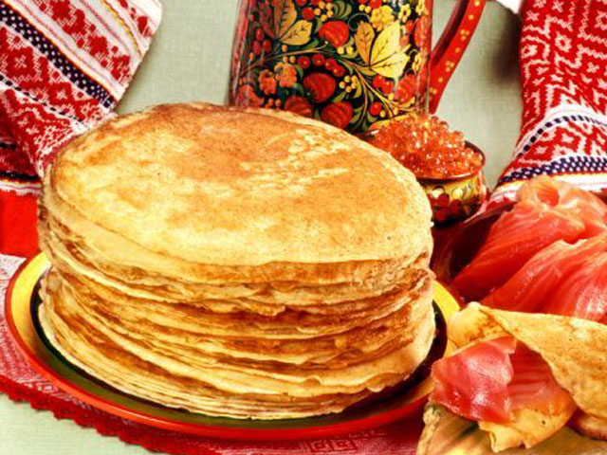
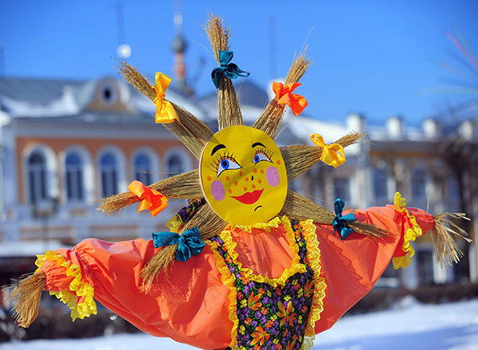


Slide 15


Slide 16
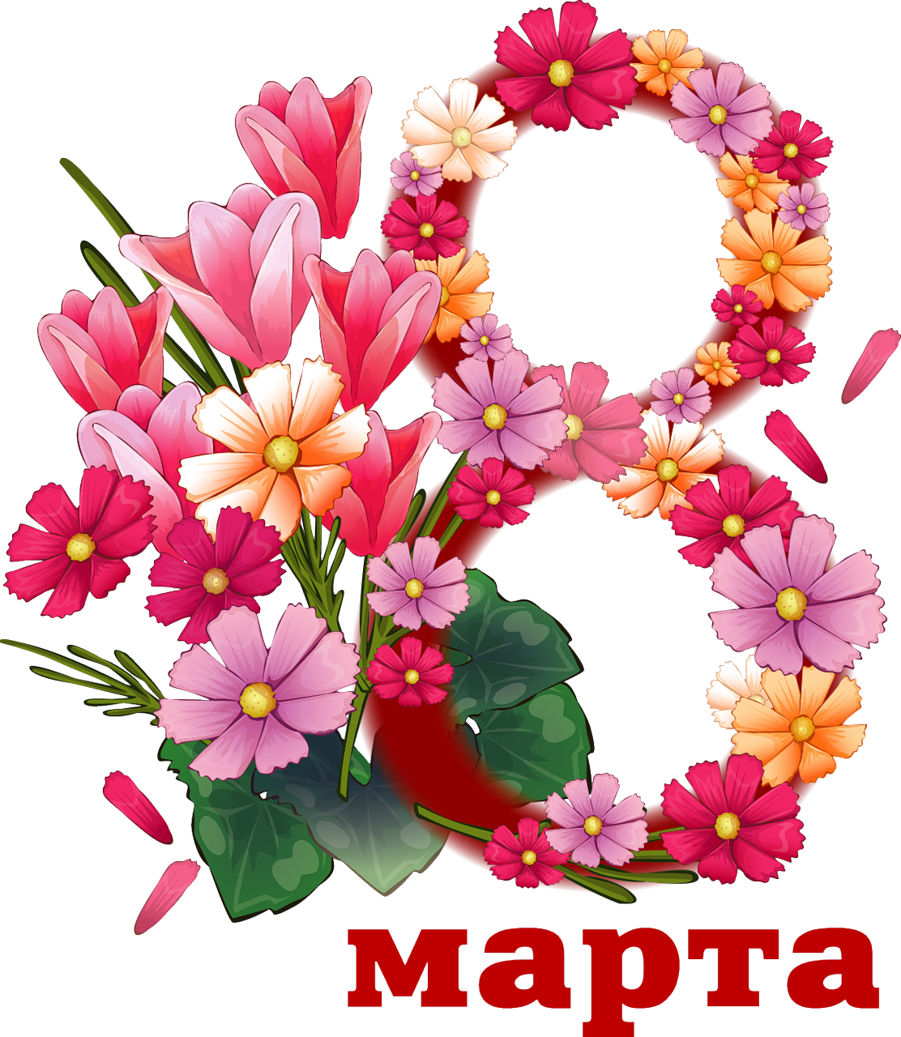

Slide 17


Slide 18
